Slide 1


BEKERJA DENGAN TEKSTUR
Oleh kelompok 7
jipyeonk

Slide 2

ANGGOTA KELOMPOK
FARA DINDA MUTIA K (051840000112)
SANDRA AGNES O (051840000124)
RYAN DANU S (051840000144)
SITI CHOFIFAH (051840000039)

Slide 3

LOAD TEXTURE
REPEAT WRAPPING
FAKE SHADOWS
01
04
07
FILTERING & MIPS
FAKE REFLECTION
CANVAS TEXTURE
02
05
08
CREATE WRINKLES
VIDEO TEXTURE
03
06
SPECULAR MAP
09
Aplikasi texture sederhana
Membuat bayangan palsu dengan menggunakan light map
Perulangan tekstur
Penyaringan dan Mips
Membuat bayangan palsu dengan environment map
Kanvas sebagai tekstur
Membuat kerutan dengan bump map dan normal map
Video sebagai tekstur

Slide 4
INTRO
TEXTURE
00
Pengertian dan garis besar

Slide 5
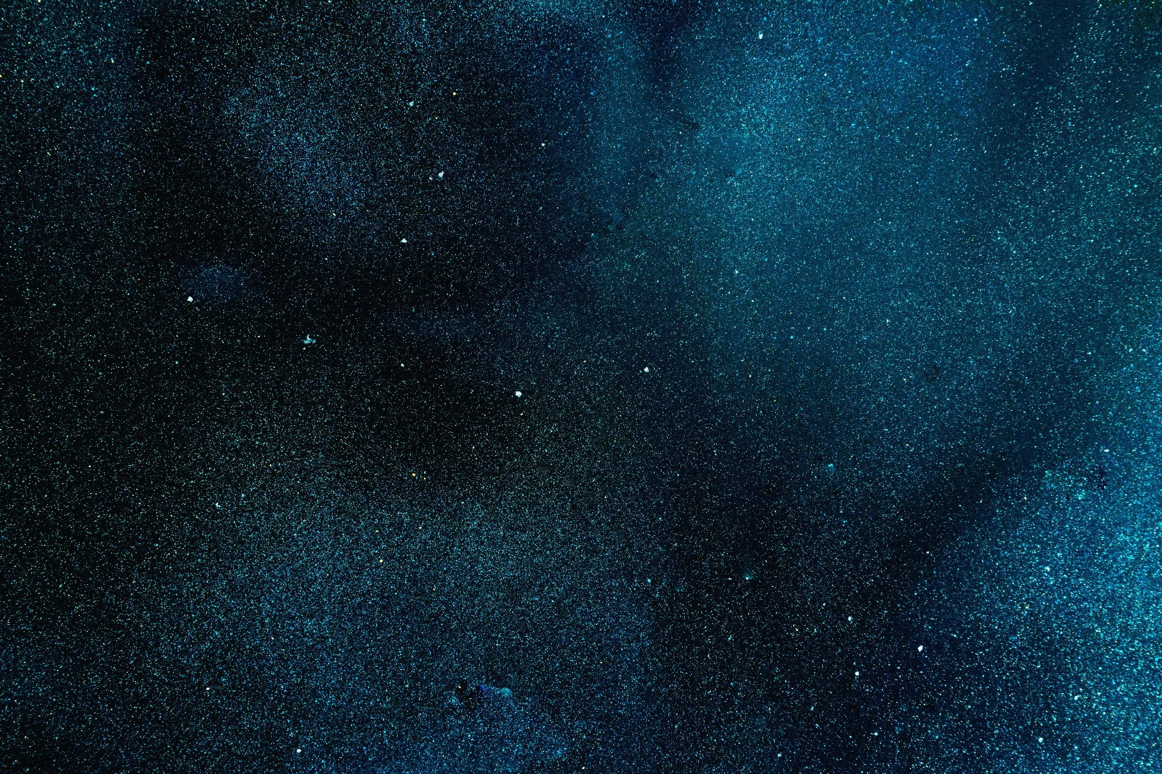
Apa itu Tekstur?

Slide 6
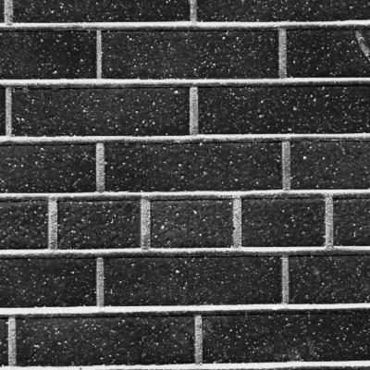
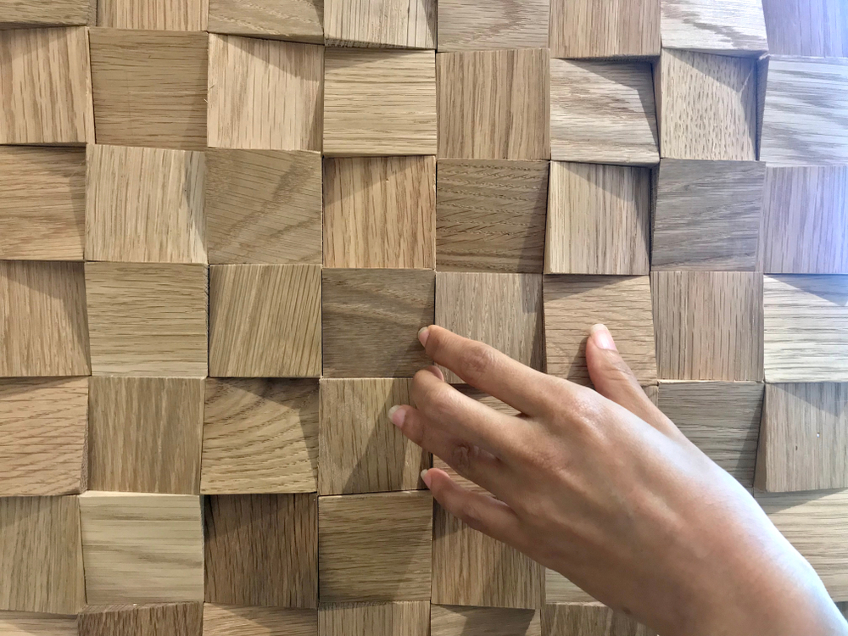
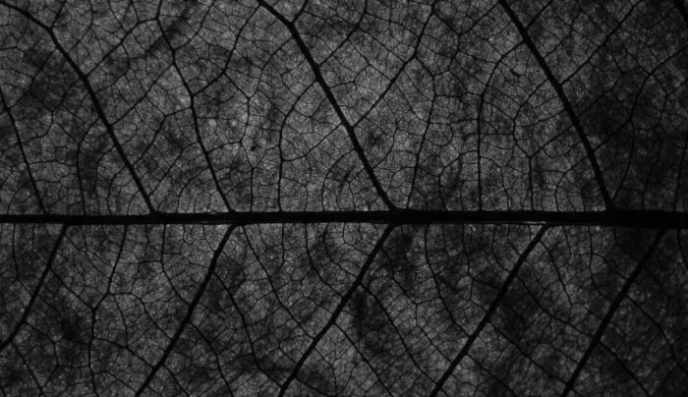
TEKSTUR
Definisi:
Tekstur merupakan ukuran dan susunan (jaringan) bagian suatu benda;
Jalinan atau penyatuan bagian-bagian sesuatu sehingga membentuk suatu benda
(seperti susunan serat dalam kain, susunan sel-sel dalam tubuh)
Notes:
TEKSTUR : ukuran dan susunan (jaringan) bagian suatu benda; jalinan atau penyatuan bagian-bagian sesuatu sehingga membentuk suatu benda (seperti susunan serat dalam kain, susunan sel-sel dalam tubuh)

Slide 7
Constructor
Texture( image, mapping, wrapS, wrapT, magFilter,
minFilter, format, type, anisotropy, encoding )

Slide 8
PROPERTY

Slide 9
Property
.id : Integer
Readonly - nomor unik untuk tekstur.
.uuid : String
UUID dari objek. Secara otomatis ditetapkan, tidak boleh diedit.
.name : String
Nama opsional objek (tidak harus unik). Default adalah string kosong.
.image : Image
Objek gambar, biasanya dibuat menggunakan metode TextureLoader.load . Ini dapat berupa gambar apa saja (mis., PNG, JPG, GIF, DDS) atau video (mis., MP4, OGG / OGV) yang didukung oleh three.js.
. mipmaps : Array
Larik mipmap yang ditentukan pengguna (opsional).
.mapping : number
Bagaimana gambar diterapkan pada objek. Tipe objek dengan default THREE.UVMapping, di mana koordinat U, V digunakan untuk implementasi map.

Slide 10
Property
.wrapS : number
menentukan bagaimana tekstur dibungkus secara horizontal dan sesuai dengan U dalam UVMapping.
.wrapT : number
menentukan bagaimana tekstur dibungkus secara vertikal dan sesuai dengan V dalam UVMapping.
.magFilter : number
Bagaimana tekstur diambil sampelnya ketika texel mencakup lebih dari satu piksel.
THREE.LinearFilter (default)
THREE.NearestFilter
.minFilter : number
Bagaimana tekstur diambil sampelnya saat texel mencakup kurang dari satu piksel.
THREE.LinearMipmapLinearFilter (default)
.anisotropy : number
Banyaknya sampel yang diambil sepanjang sumbu melalui piksel yang memiliki kepadatan tertinggi.
Notes:
UVMapping proses assign point 2d to 3d pada geometri
--- Standarnya adalah THREE.LinearFilter , yang mengambil empat texel terdekat dan interpolasi bilinear di antara mereka.
--- Opsi lainnya adalah THREE.NearestFilter , yang menggunakan nilai texel terdekat.
Lihat halaman konstanta tekstur untuk mengetahui detailnya.
--- Standarnya adalah THREE.LinearMipmapLinearFilter , yang menggunakan mipmapping dan filter trilinear.

Slide 11
Property
.format : number
THREE.RGBAFormat
TextureLoader akan secara otomatis menyetelnya ke THREE.RGBFormat untuk gambar JPG.
.internalFormar : String
Nilai default diperoleh menggunakan kombinasi .format dan .type
.type : number
harus sesuai dengan .format
THREE.UnsignedByteType (default)
.offsite : Vector2
Berapa banyak pengulangan tekstur di setiap arah U dan V.
.repeat : Vector2
Berapa kali tekstur diulang di seluruh permukaan, di setiap arah U dan V.
.rotation : number
Berapa banyak tekstur diputar di sekitar titik tengah, dalam radian.
Notes:
--- Standarnya adalah THREE.UnsignedByteType , yang akan digunakan untuk sebagian besar format tekstur.

Slide 12
Property
.center : Vector2
Titik di sekitar tempat terjadinya rotasi.
.matrixAutoUpdate : Boolean
true (default)
false jika ingin menentukan matriks uv-transform secara langsung.
.matrix : Matrix3
Digunakan untuk transformasi-uv untuk tekstur.
.generateMipmaps : Boolean
true (default)
false jika ingin membuat mipmaps secara manual
.premultiplyAlpha : Boolean
false (default)
true jika ingin mengalikan alpha channel (jika ada) kedalam color channel ketika texture diunggah ke GPU
.flipY : Boolean
true (default) untuk merotasikan texture pada sumbu vertikal
false
Notes:
Matrix auto update: digunakan untuk melakukan pembaruan pada UV-transform

Slide 13
Property
.unpackAlignment : number
4 secara default. Menentukan persyaratan penyelarasan untuk awal setiap baris piksel dalam memori. Nilai yang diizinkan adalah:
1 (perataan byte)
2 (baris sejajar dengan byte genap)
4 (perataan kata)
8 (baris dimulai pada batas kata ganda)
.encoding : number
TIGA.LinearEncoding (default)
.version : Integer
Mulai dari 0 dan hitung setiap kali .needUpdate true
.onUpdate : Function
Fungsi callback, dipanggil saat tekstur diperbarui
.needUpdate : Boolean
true untuk memicu pembaruan saat texture digunakan, biasanya pada wrap mode

Slide 14
METODE

Slide 15
Metode
Semua metode EventDispatcher di kelas ini.
.updateMatrix () : null
Mengupdate tekstur transformasi uv dari properti tekstur .offset, .repeat, .rotation, dan .center.
.clone () : Texture
Membuat copy dari tekstur.
!! Note this is not a "deep copy", the image is shared.
.toJSON ( meta : Object ) : Objek meta -- objek opsional yang berisi metadata.
Mengubah tekstur ke three.js objek JSON/format scene.
.dispose () : null
Memanggil EventDispatcher.dispatchEvent dengan sebuah tipe event 'dispose'.
.transformUv ( uv : Vector2 ) : Vector2
Mengubah basis UV pada nilai tekstur .offset, .repeat, .wrapS, .wrapT dan properti .flipY.
Notes:
Semua metode EventDispatcher di kelas ini.
.updateMatrix () : null
Mengupdate tekstur transformasi uv dari properti tekstur .offset, .repeat, .rotation, dan .center.
.clone () : Texture
Membuat copy dari tekstur.
!! Note this is not a "deep copy", the image is shared.
.toJSON ( meta : Object ) : Objek
meta -- objek opsional yang berisi metadata.
Mengubah tekstur ke three.js objek JSON/format scene.
.dispose () : null
Memanggil EventDispatcher.dispatchEvent dengan sebuah tipe event'dispose'.
.transformUv ( uv : Vector2 ) : Vector2
Mengubah basis UV pada nilai tekstur .offset, .repeat, .wrapS, .wrapT dan properti .flipY.

Slide 16
LOAD TEXTURE AND APPLYING TO MESH
01
Aplikasi texture sederhana

Slide 17
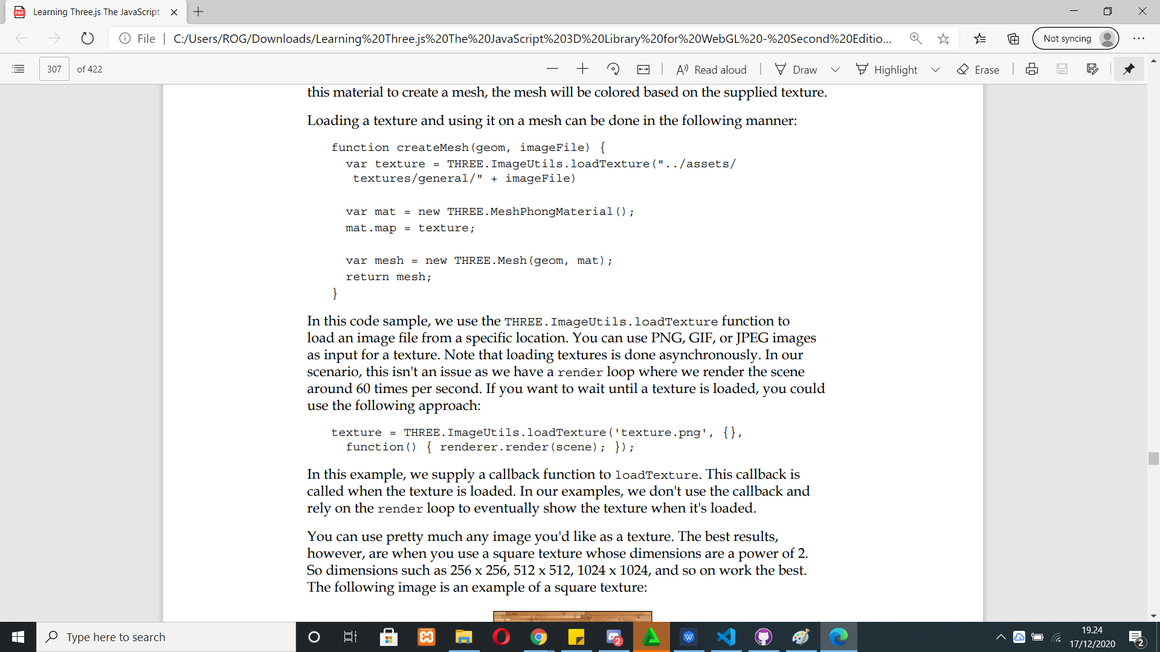
Basic penggunaan texture adalah dengan menjadikannya ke dalam map material. Saat material digunakan untuk membuat mesh, mesh akan diwarnai sesuai texture yang digunakan.
Load texture dengan mesh dapat dilakukan dengan code berikut:
Fungsi createMesh di atas menggunakan THREE.ImageUtils.loadTexture untuk menampilkan image file (format JPEG, GIF atau PNG) sebagai input texture.

Slide 18
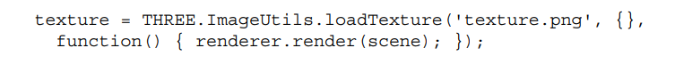
Texture akan dimuat secara asinkronus, namun hal itu sudah diatasi oleh render loop (around 60x per second). Tetapi apabila ingin menunggu hingga image texture termuat sempurna dapat dilakukan dengan:
Digunakan fungsi pemanggilan kembali ke loadTexture, yang dipanggil apabila texture telah termuat.

Slide 19
CUSTOM LOADERS

Slide 20
Custom Loaders
THREE.DDSLoader
Load texture dalam format DirectDraw Surface (dds), yang disimpan dalam compressed texture.
Untuk menggunakannya, cukup include DDSLoade.js dan load texture dengan code berikut:
THREE.PVRLoader
Load texture dalam format Power VR (pvr), yang disimpan dalam compressed textures. Three.js mendukung penggunaan format Power VR 3.0
Untuk menggunakannya, cukup include PVRLoader.js dan load texture dengan code berikut:
THREE.TGALoader
Load texture dalam format Targa (tga). Format ini sering digunakan dalam 3D software programs.
Untuk menggunakannya, cukup include TGALoader.js dan load texture dengan code berikut:

Slide 21
FILTERING & MIPS
02
Penyaringan dan Mips

Slide 22
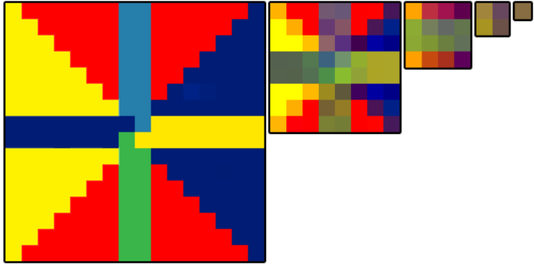
Jika texture digambar lebih besar atau lebih kecil dari ukuran aslinya, maka kita harus tau warna yang sesuai untuk setiap pixelnya. Cara mengetahuinya dibutuhkan filtering dan mips
Mips adalah gambar texture yang berukuran setengah dari sebelumnya, mips dibentuk hingga didapatkan 1x1 mips

Slide 23
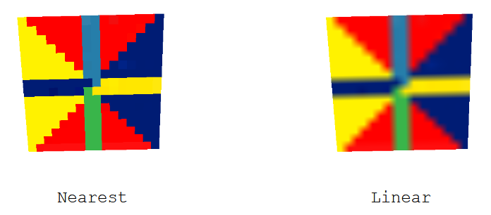
Jika Texture yang digambar lebih besar dari ukuran aslinya, kita bisa set properties texture.magFilter menjadi THREE.NearestFilter atau THREE.LinearFilter
THREE.NearestFilter = mengambil 1 pixel warna terdekat dari texture asli, saat diperbesar akan terlihat pixelated
THREE.LinearFilter = mengambil warna dari 4 pixel terdekat lalu di blend untuk mendapat warna yang sesuai, saat diperbesar akan terlihat lebih smooth (Default)

Slide 24
Jika Texture yang digambar lebih kecil dari ukuran aslinya, kita bisa set properties texture.minFilter menjadi 6 nilai seperti berikut
THREE.NearestFilter
mengambil 1 pixel warna terdekat dari texture asli, saat diperbesar akan terlihat pixelated
THREE.LinearFilter
mengambil warna dari 4 pixel terdekat lalu di blend untuk mendapat warna yang sesuai, saat diperbesar akan terlihat lebih smooth
THREE.NearestMipMapNearestFilter
mengambil mip terdekat lalu dilakukan sesuai aturan NearestFilter
THREE.NearestMipMapLinearFilter
mengambil 2 mip terdekat lalu diblend untuk mendapatkan nilai tengah sehingga menjadi lebih smooth
THREE.LinearMipMapNearestFilter
mengambil mip terdekat lalu diambil 4 pixel terdekat untuk diblend (mirip linearFilter)
THREE.LinearMipMapLinearFilter
mengambil 2 mip terdekat lalu diambil 4 pixel terdekat untuk diblend (Default)

Slide 25
CREATE WRINKLES
03
Membuat kerutan dengan bump map dan normal map

Slide 26
BUMP MAP
MEMBUAT KERUTAN
NORMAL MAP

Slide 27

BUMP MAP
Bump Map digunakan untuk menambah kedalaman pada sebuah material.
Penambahan tekstur Bump Map pada material akan membuat objek terlihat lebih detail dan lebih dalam daripada objek yang tidak menambahkan Bump Map pada teksturnya.

Slide 28
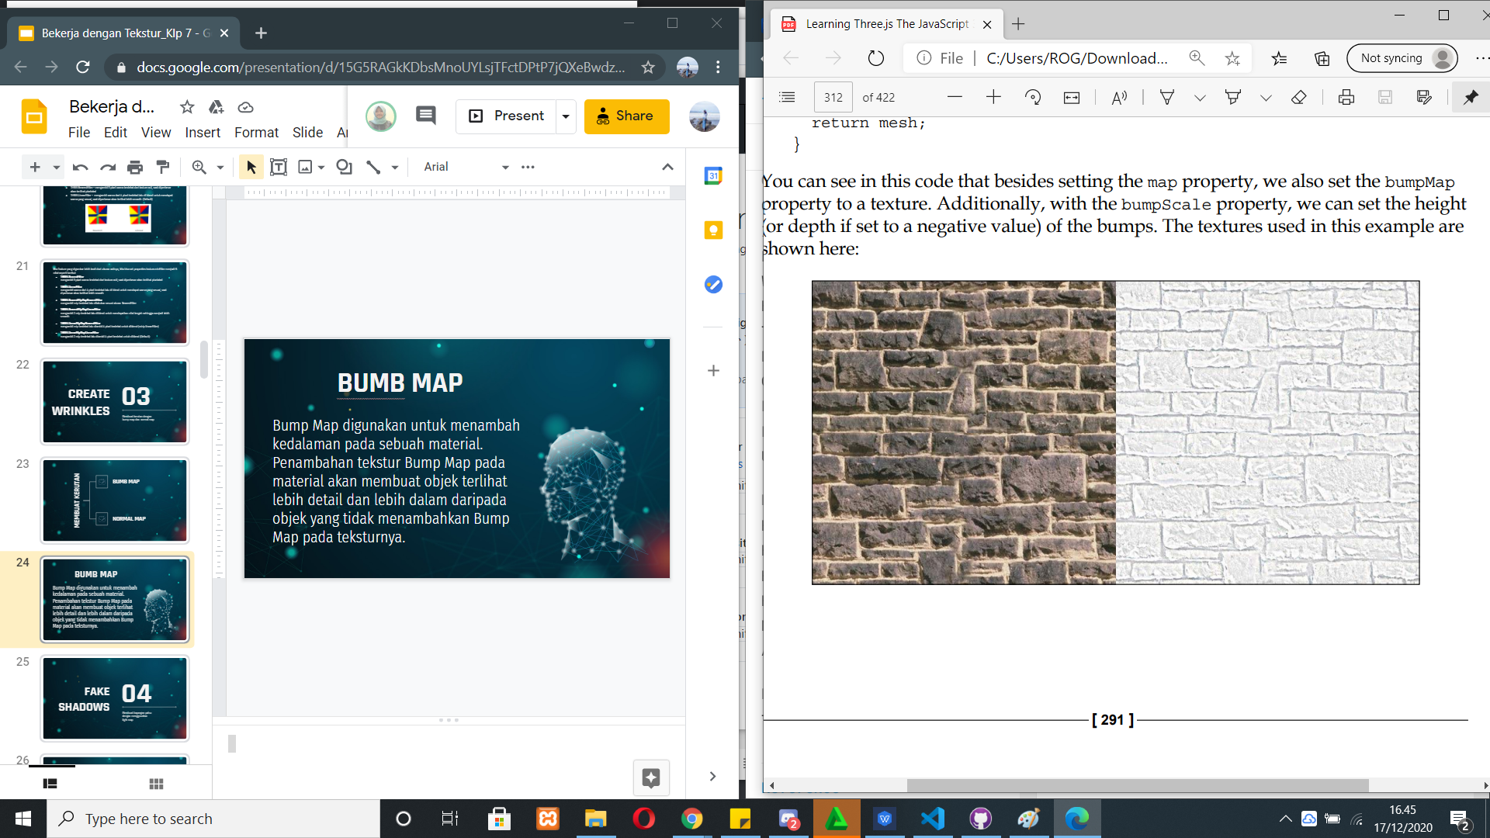
Bump Map merupakan versi greyscale (black - white) dari image texture yang digunakan. Namun Bump Map juga dapat berupa image berwarna. Intensitas pixel dari image tersebut yang mengatur kedalaman cekungannya.
Notes:
Bump map hanya memiliki kedalaman pixel tertentu saja, tidak bergantung pada arah, jadi untuk lebih jelasnya bisa digunakan Normal map

Slide 29
NORMAL MAP
Pada Normal Map, kerutan tidak bergantung pada kedalaman, melainkan pada arah. Jadi details texture akan bergantung pada arah pandang dan cahaya yang ada.
Notes:
Dengan begitu details texture pada normal map akan lebih terlihat, namun aplikasi normal map ini tidak semudah bump map, karena membutuhkan Blender atau Photoshop untuk menghasilkan texture input kan high-resolution

Slide 30
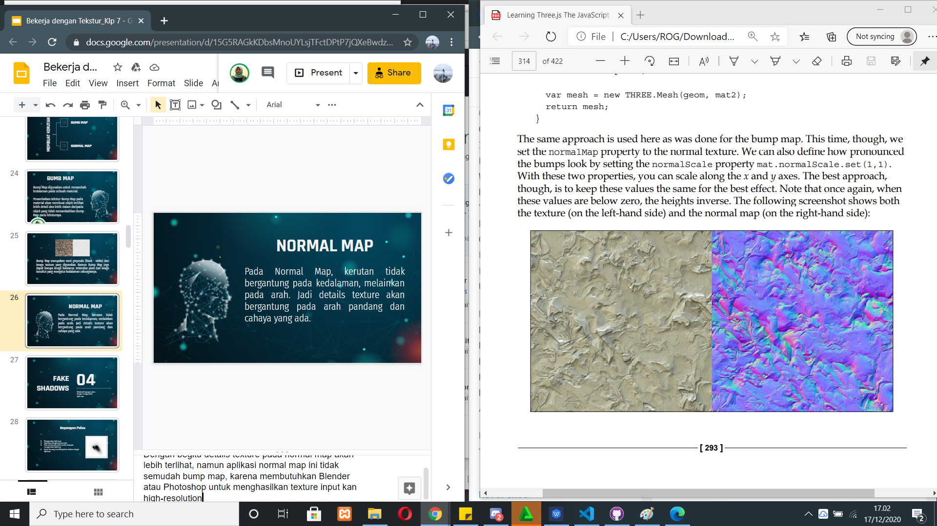
Contoh image pada Normal Map
Texture Normal Map
Notes:
Bump map hanya memiliki kedalaman pixel tertentu saja, tidak bergantung pada arah, jadi untuk lebih jelasnya bisa digunakan Normal map

Slide 31
FAKE SHADOWS
04
Membuat bayangan palsu dengan menggunakan light map

Slide 32
REAL-LOOKING
SHADOWS
FAKE

Slide 33
Fake Shadows
Light Map

Slide 34
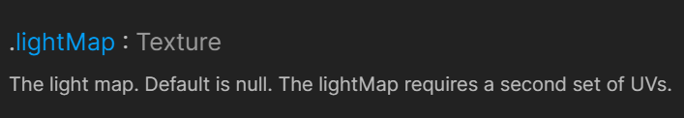
Light Map
Light Map merupakan sebuah pre-rendered shadow yang dapat digunakan untuk membuat ilusi dari sebuah bayangan yang nyata

Slide 35
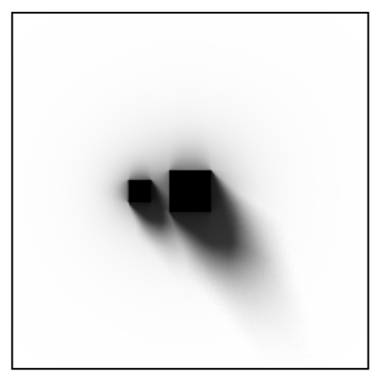
Fake Shadow
Menggunakan light map
Digunakan jika gambarnya statis
Cost untuk render lebih rendah daripada menggunakan lightning
Butuh file yang memiliki gambar shadow sebagai lightmap

Slide 36
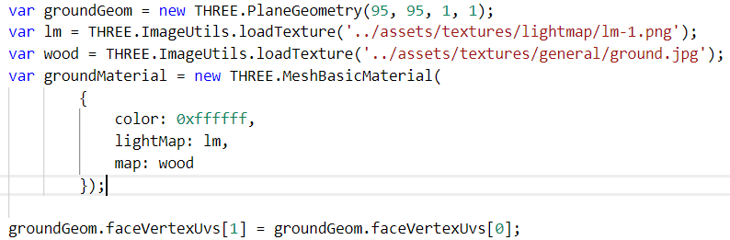
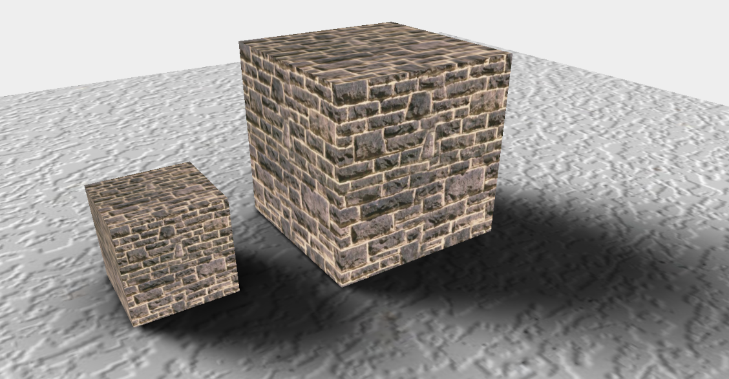
Fake Shadow

Slide 37
FAKE REFLECTION
05
Membuat refleksi palsu dengan environtment map

Slide 38
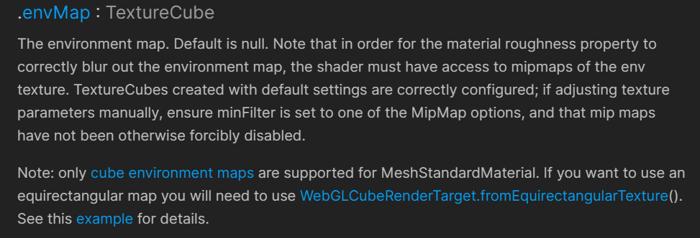
Environment Map

Slide 39
Environment Map
Bayangan memperlihatkan tekstur yang ada di sekelilingnya (environment)

Slide 40
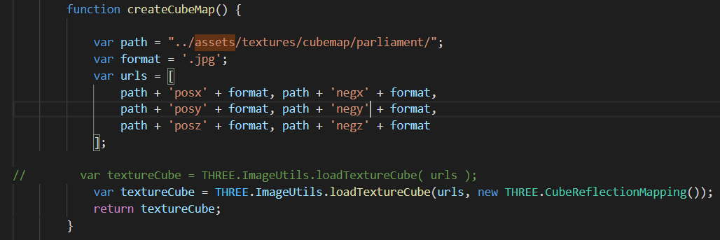
Fake Reflection
Create a CubeMap object
Membuat texture dari 6 gambar terpisah berupa gambar di lingkungan sekitar

Slide 41
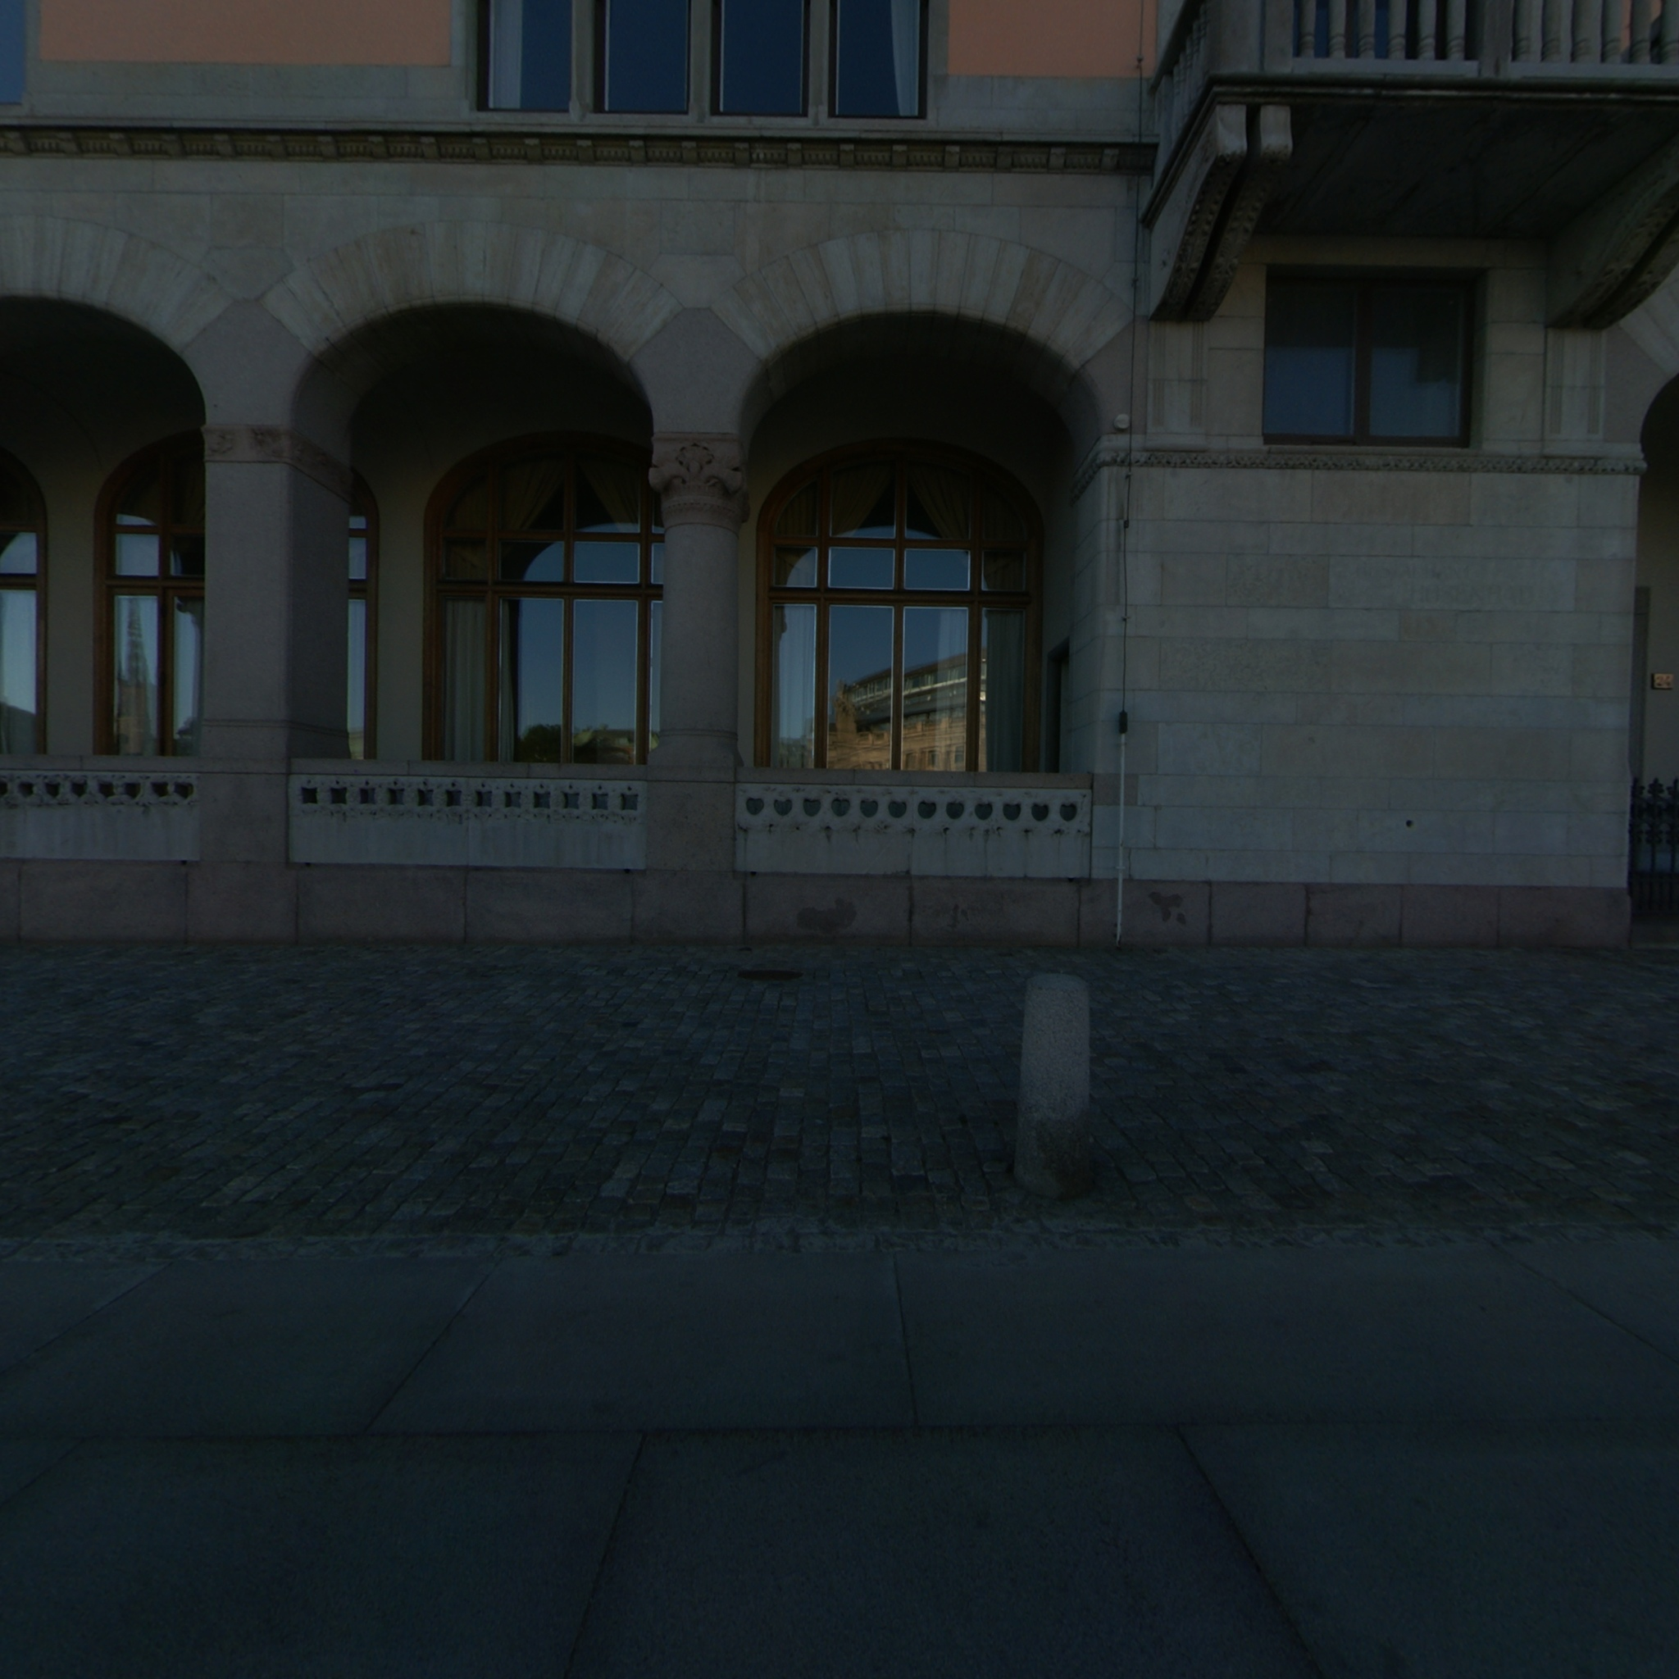
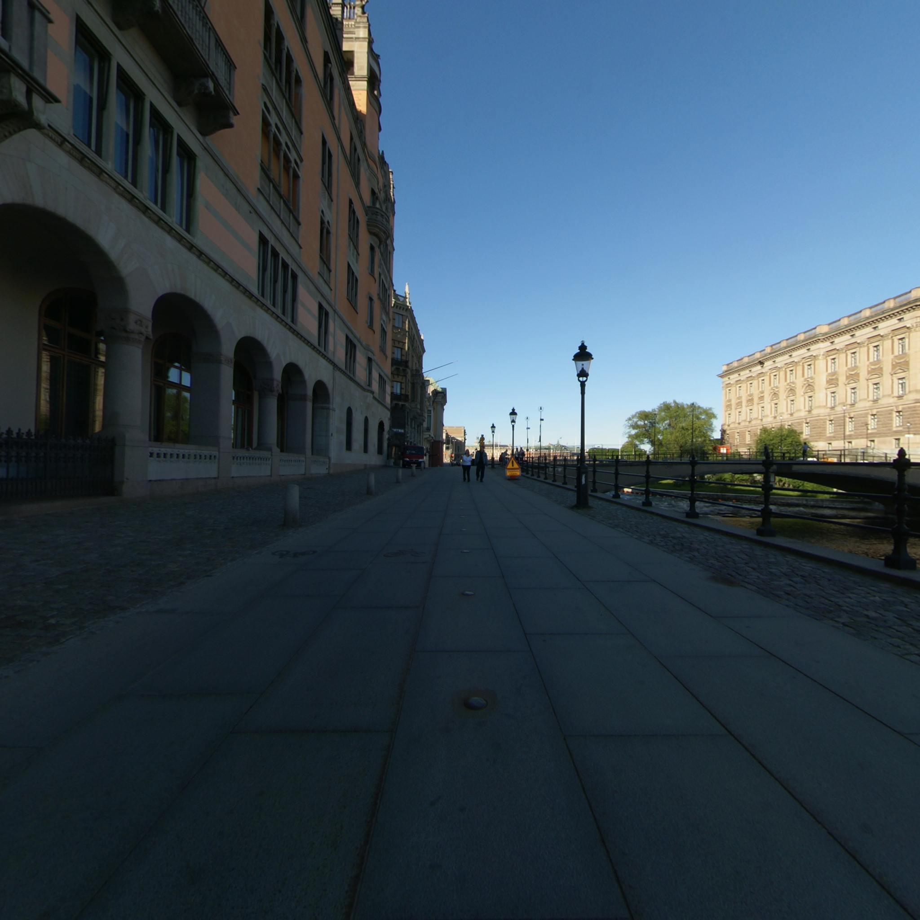
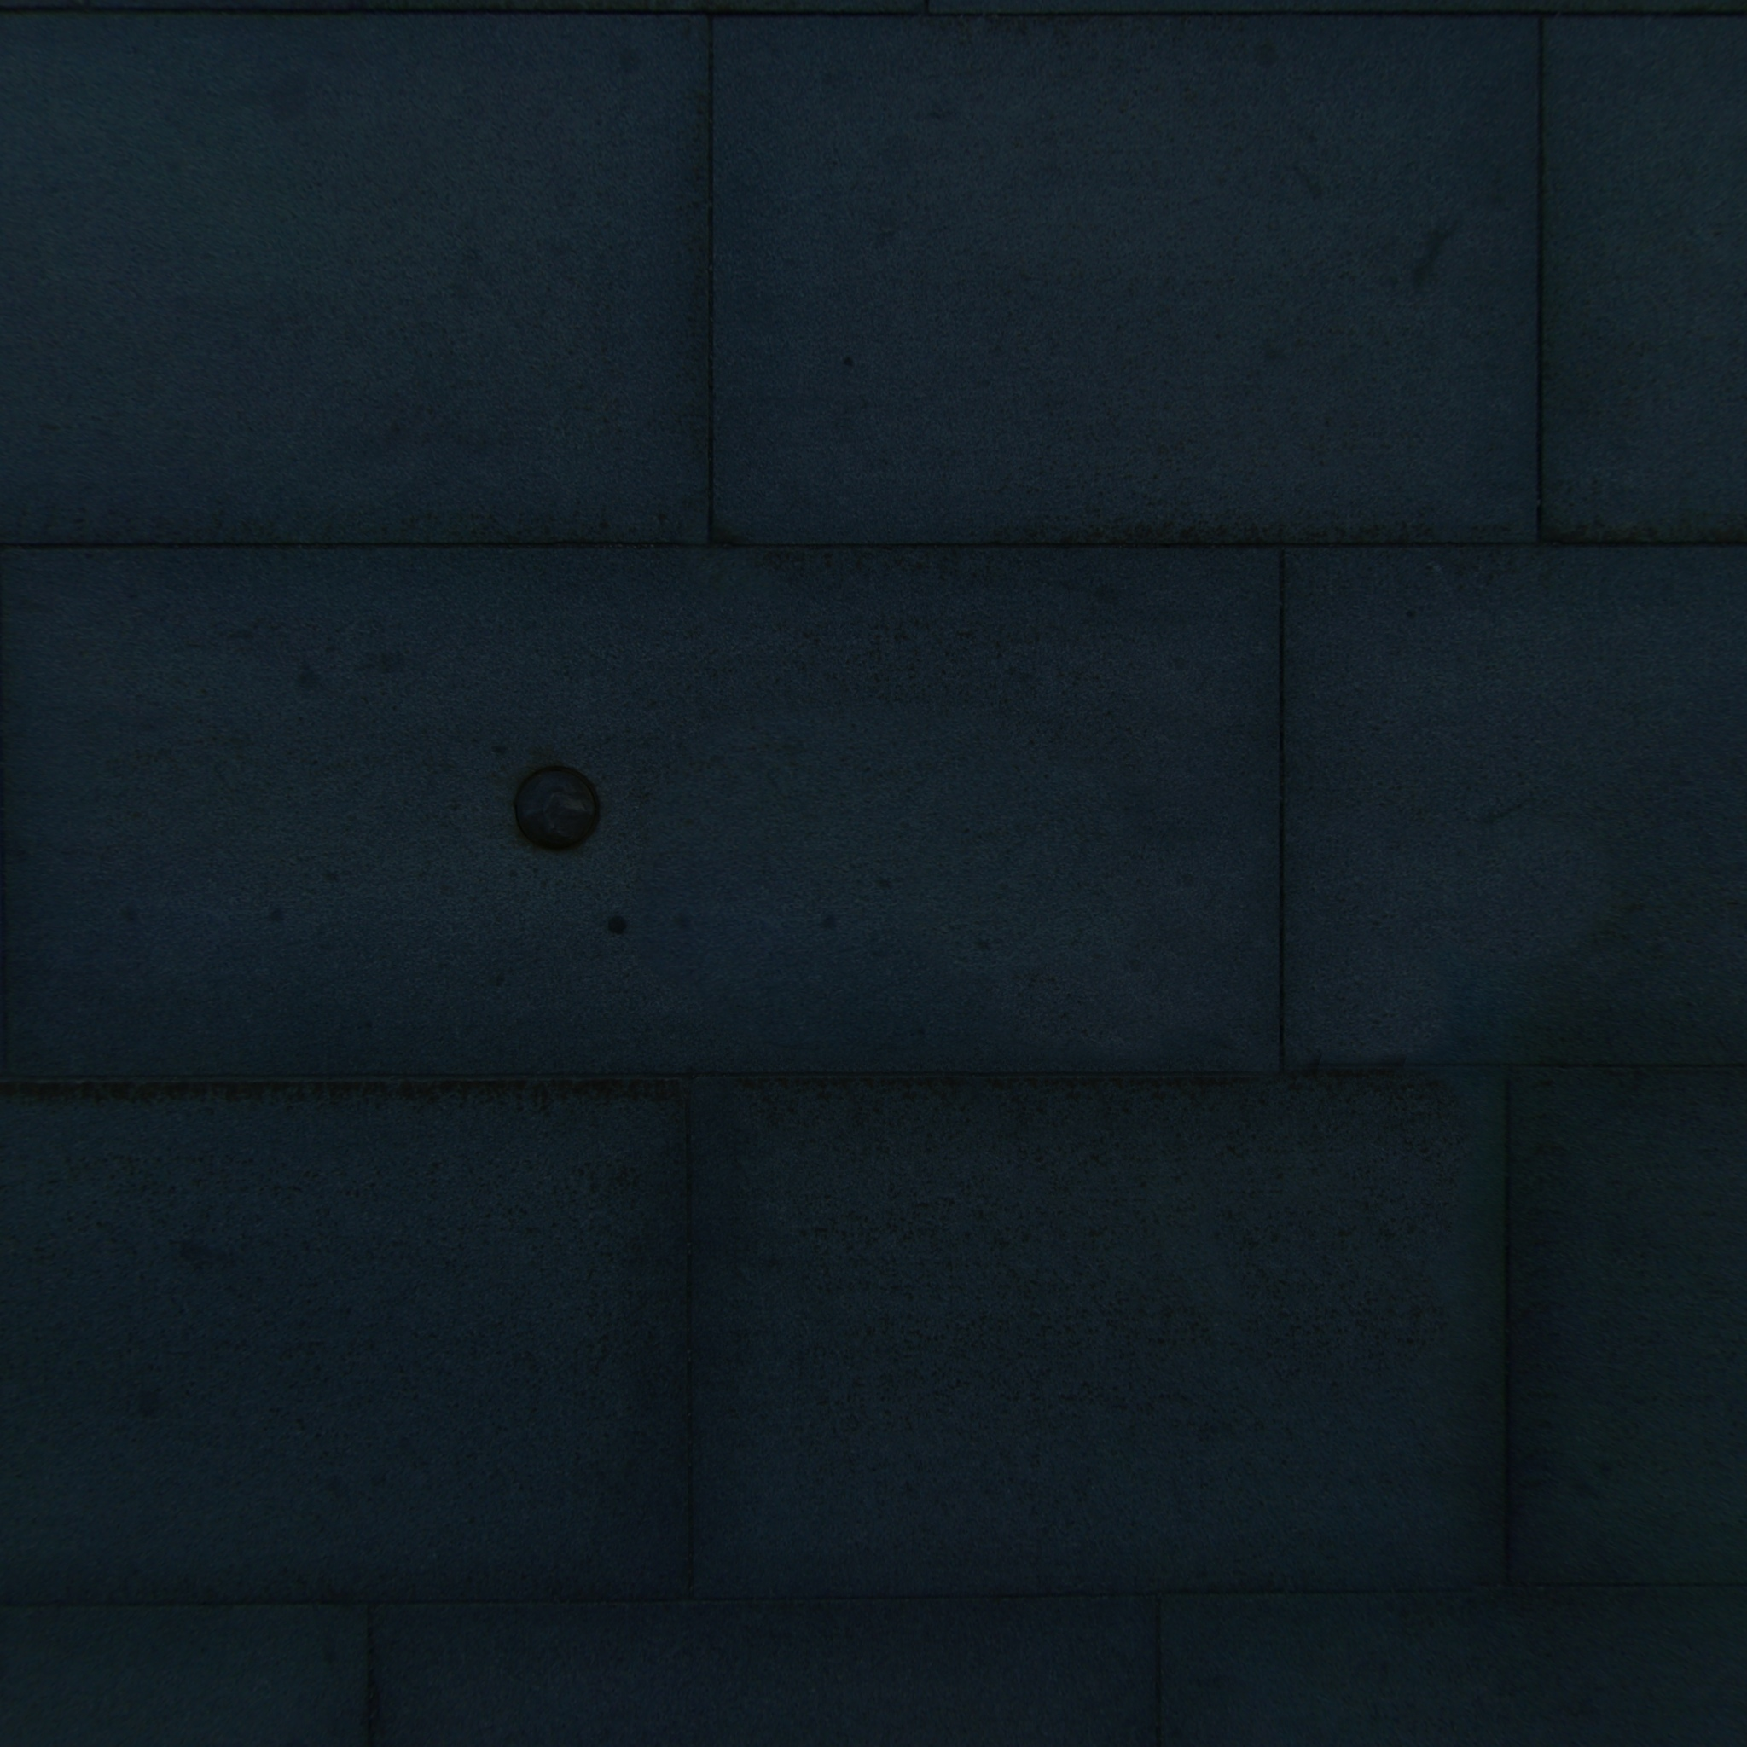
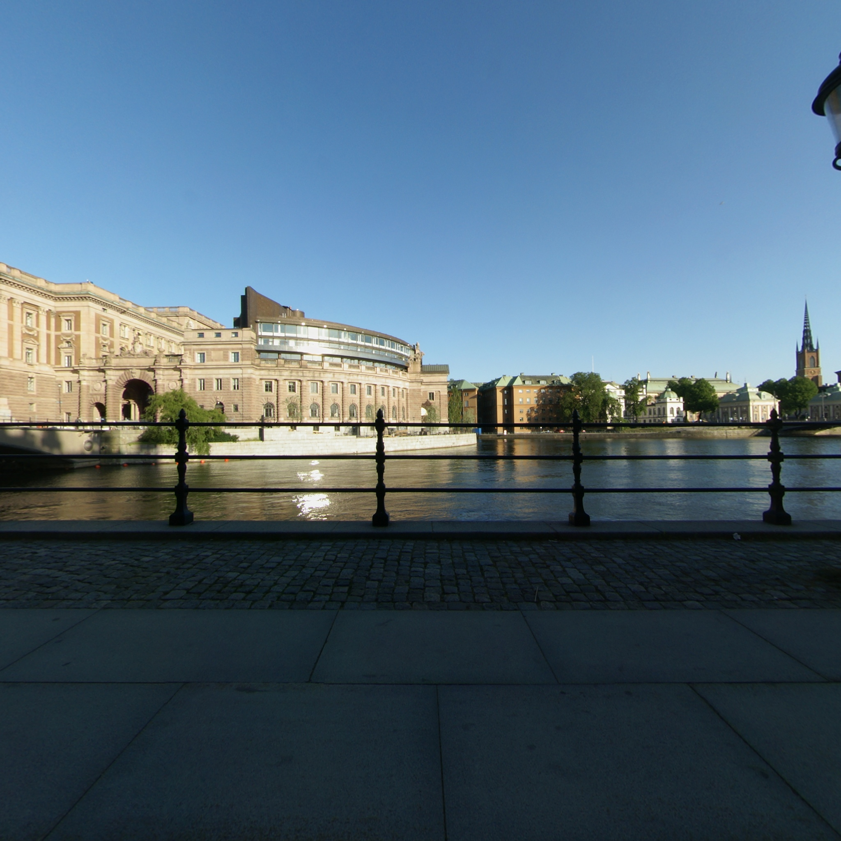
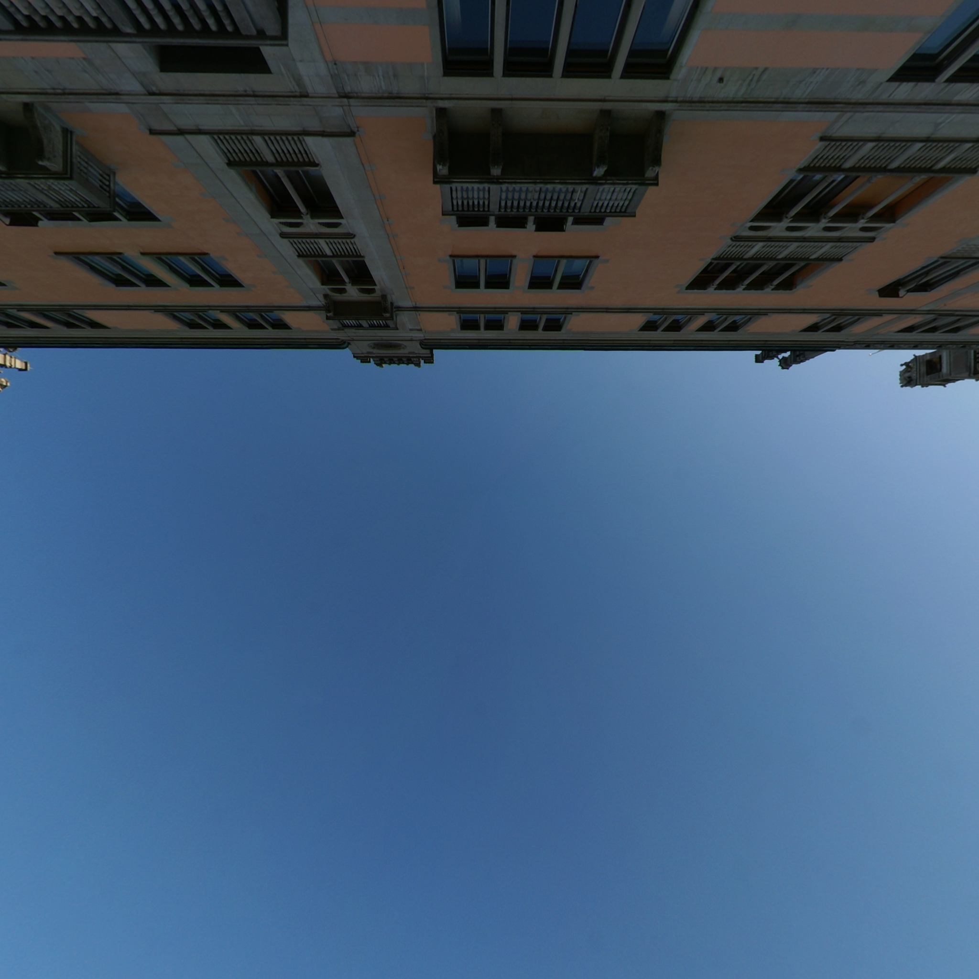
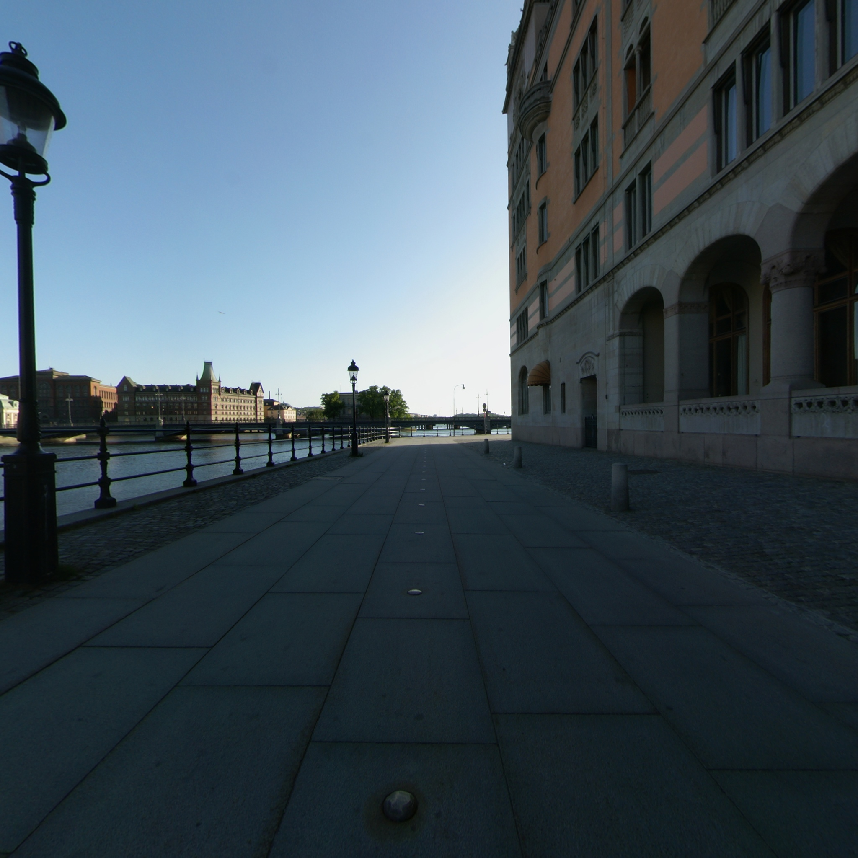
Fake Reflection

Slide 42
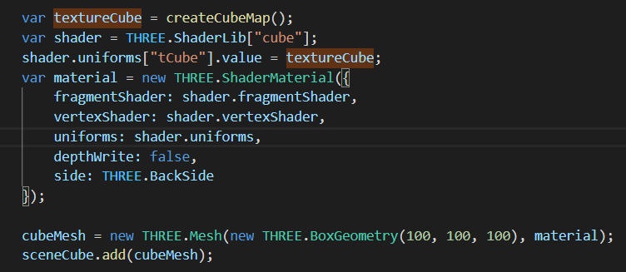
Fake Reflection
Create a box with this CMap object
Membuat cube dari texture CubeMap, cube ini seolah olah akan menjadi lingungan sekitar

Slide 43
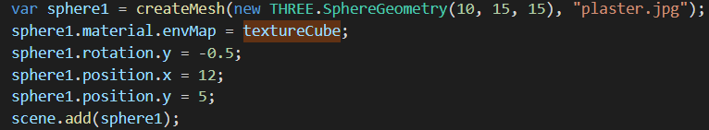
Fake Reflection
Apply the CubeMap object as a texture
Gunakan CubeMap sebagai texture dari sebuah benda. Dengan menggunakan texture cubemap berupa gambar lingkungan sekitar, maka benda akan terlihat seolah-olah memantulkan gambar lingkungan sekitar.

Slide 44
SPECULAR MAP
06

Slide 45
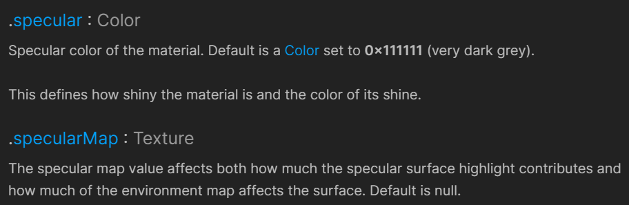
Specular Map
Menentukan sebuah peta yang
mendefinisikan kilau (shininess) dan warna sorotan (highlight) suatu material.

Slide 46
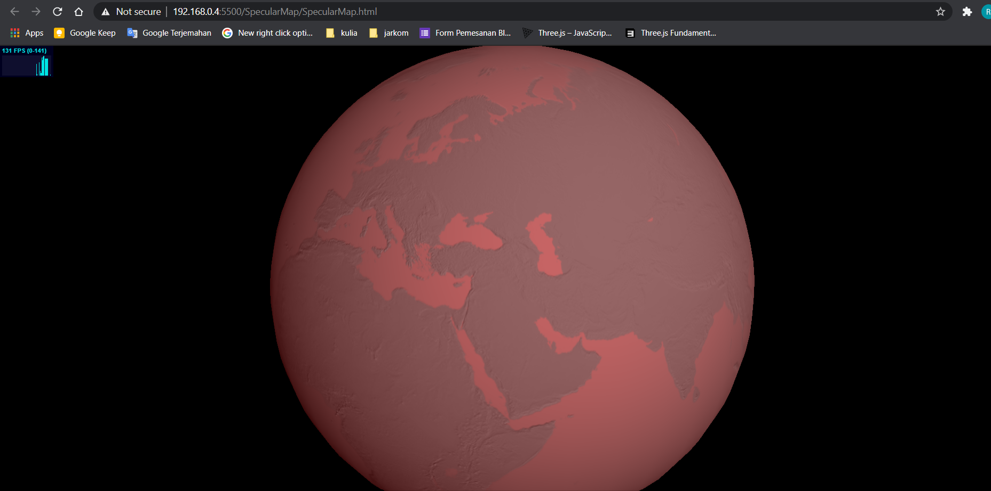
Specular Map

Slide 47
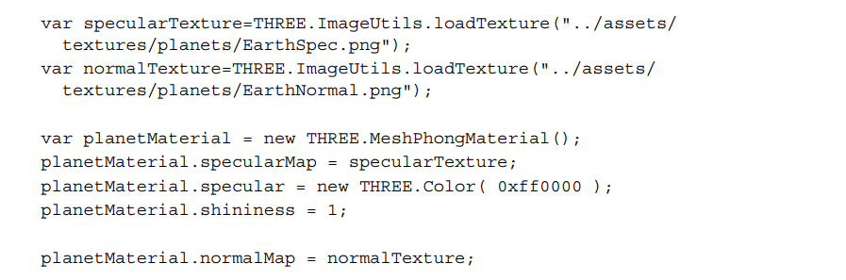
Specular Map

Slide 48
REPEAT WRAPPING
07
Pembungkusan berulang pada texture

Slide 49
Default aplikasi texture pada three.js yaitu dengan mengaplikasikan texture secara menyeluruh pada setiap sisi object geometri. Namun ada kalanya kita ingin texture tersebut tidak ada pada suatu bagian, atau pula ingin melakukan perulangan texture itu sendiri.
Three.js menyediakan fungsi untuk mengatasi hal tersebut dengan Repeat Wrapping.

Slide 50
PROPERTY
CONSTANT
wrapS
wrapT
Properti ini mendefinisikan bagaimana tekstur dibungkus secara horizontal dan sesuai dengan U dalam UVMapping.
Properti ini mendefinisikan bagaimana tekstur dibungkus secara vertikal dan sesuai dengan V dalam UVMapping.
THREE.RepeatWrapping
Dengan menggunakan constant RepeatWrapping ini, texture yang digunakan akan diulang hingga tak hingga
Notes:
Jika repeatwrapping tidak digunakan, default nya ialah dengan constant ClampToEdgeWraping
Jika dengan repeatwrapping, property untuk perulangannya dapat di set dengan repeatX dan repeat Y
repeatX : mendefinisikan texture berulang sepanjang x axis
repeatY : mendefinisikan texture berulang sepanjang y axis

Slide 51
CANVAS TEXTURE
08
Kanvas sebagai tekstur

Slide 52
Membuat tekstur dengan menggunakan elemen canvas sebagai input.
Gambar pada kanvas akan secara langsung di render sebagai sebuah tekstur.

Slide 53
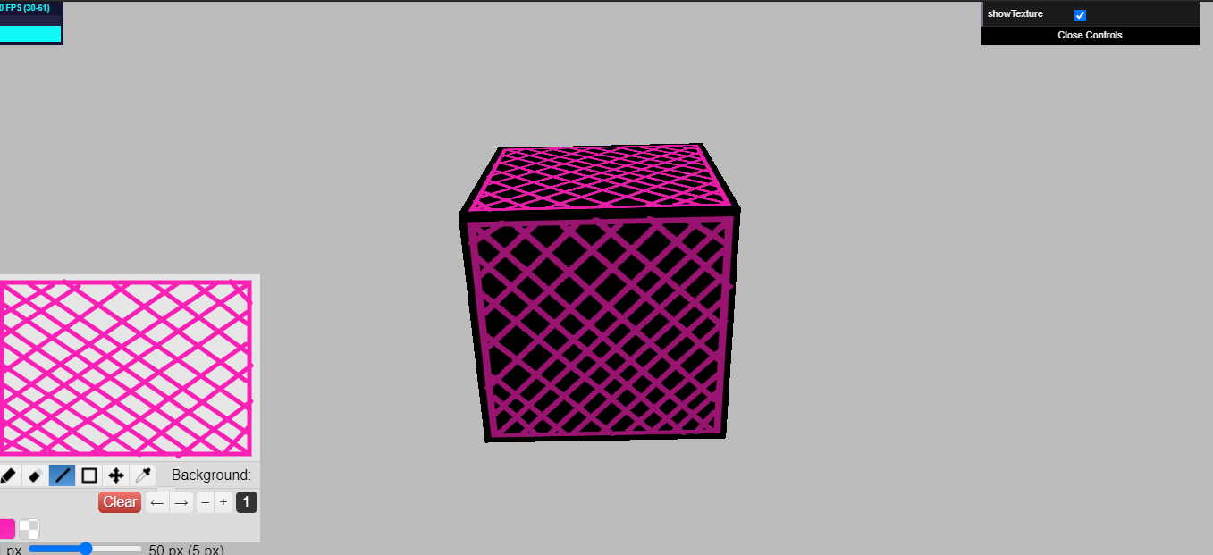

Slide 54
Canvas Texture
Hampir sama seperti kelas Texture dasar, hanya saja needsUpdate harus segera diset true

Slide 55
Constructor
Tekstur Kanvas
CanvasTexture( canvas : HTMLElement, mapping : Constant, wrapS : Constant, wrapT : Constant, magFilter : Constant, minFilter : Constant, format : Constant, type : Constant, anisotropy : Number )
Properti
.needsUpdate : Boolean

Slide 56
VIDEO TEXTURE
09
Video sebagai tekstur

Slide 57
merender video ke kanvas dan menggunakanya sebagai input untuk dijadikan sebuah tekstur dengan menggunakan HTML5 video element

Slide 58
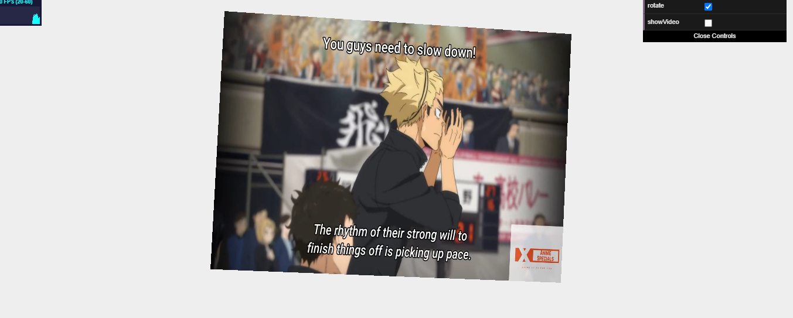

Slide 59
Video Texture
Hampir sama dengan kelas Texture dasar, hanya saja needsUpdate diset true secara terus - menerus sehingga tekstur diupdate saat video diputar.

Slide 60
Constructor
VideoTexture(video, mapping, wrapS, wrapT, magFilter, minFilter, format, type, anisotropy)
WrapS, wrapT - THREE.ClampToEdgeWrapping
minFilter - THREE.LinearMipmapLinearFilter
.needsUpdate - di set ke true, diupdate saat video diputar
magFilter - THREE.LinearFilter
Type -THREE.UnsignedByteType

Slide 61

TERIMA KASIH!
Apakah ada pertanyaan?
Please keep this slide for attribution.

Slide 62
SUMBER
WEBSITE
https://threejs.org/docs/#api/en/textures/Texture
Artificial face recognition abstractogy particle background technology
Simple geometric monoline logos
Abstract artificial intelligence background
EBOOK
Learning ThreeJS

